Slide 1
Lab 4：
Forwarding Table
李多星
2021.4.21

Slide 2
Lab 3-5: IPv4 路由器
路由器的功能：
响应ARP请求 Lab3 Done！
通过查找路由表转发收到的Packet Lab4
响应/生成ICMP Lab5

Slide 3
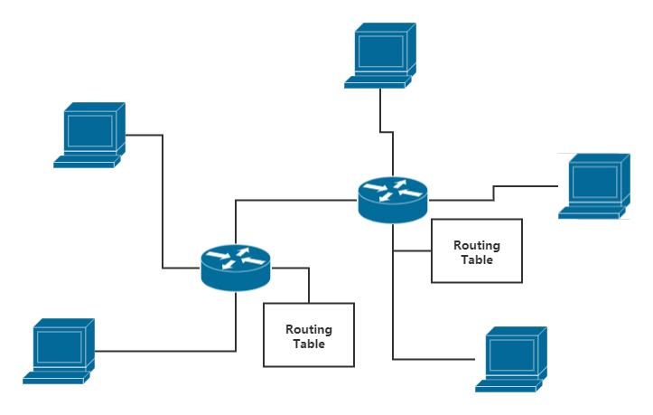
Lab 3-5: IPv4 路由器

Slide 4
路由转发的流程
找到目标IP对应的端口 → 查找路由表、最大前缀匹配
生成以太网头部 → 找到下一跳的MAC地址

Slide 5
路由表的结构
Network Address | Subnet Mask | Next Hop Address | Interface
192.168.1.0 | 255.255.255.0 | 0.0.0.0 | Router-eth0
172.16.1.0 | 255.255.255.0 | 0.0.0.0 | Router-eth1
114.212.0.0 | 255.255.0.0 | 114.212.81.3 | Router-eth2
192.168.0.0 | 255.255.0.0 | 192.168.2.2 | Router-eth2
内容的两个来源：
交换机自己的端口（若在此子网则说明和交换机在同一子网）
读取 forwarding_table.txt 文件（通过路由算法OSPF、RIP等生成，指向其他路由器，实验不考虑）

Slide 6
最大前缀匹配
Network Address | Subnet Mask | Next Hop Address | Interface
192.168.1.0 | 255.255.255.0 | 0.0.0.0 | Router-eth0
172.16.1.0 | 255.255.255.0 | 0.0.0.0 | Router-eth1
114.212.0.0 | 255.255.0.0 | 114.212.81.3 | Router-eth2
192.168.0.0 | 255.255.0.0 | 192.168.2.2 | Router-eth2
子网掩码的二进制表示中1的个数表示匹配的长度
如255.255.0.0长度为16
匹配：目的地址&子网掩码==路由表中IP地址&子网掩码
选择匹配长度最大的表项

Slide 7
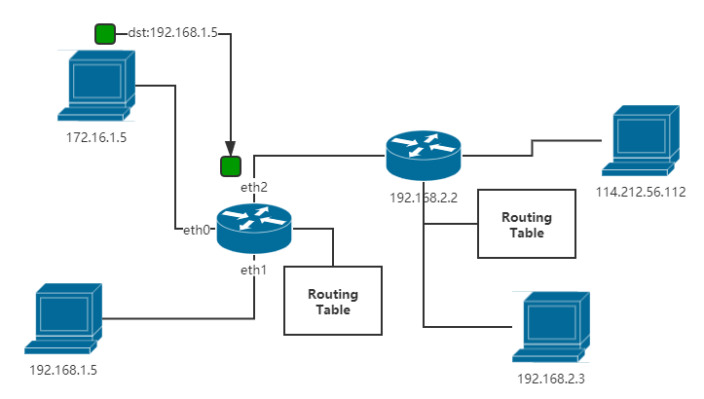
路由过程
Network Address | Subnet Mask | Next Hop Address | Interface
172.16.1.0 | 255.255.255.0 | 0.0.0.0 | Router-eth0
192.168.1.0 | 255.255.255.0 | 0.0.0.0 | Router-eth1
114.212.0.0 | 255.255.0.0 | 114.212.81.3 | Router-eth2
192.168.0.0 | 255.255.0.0 | 192.168.2.2 | Router-eth2

Slide 8
路由器转发需要新的以太网头部
主要字段：
源MAC地址（发出端口）；
目的MAC地址：是下一跳的IP对应的MAC地址；
如果不在Cache里面，则发送ARP查找，对比Lab2交换机的Flooding，更加智能
其他字段按照手册即可补全

Slide 9
发送ARP Request
向对应端口（一个以太网范围）发送ARP请求，询问MAC地址，注意：在网络层是一跳，不会被路由器转发
收到回复则生成以太网包头，转发Packet，缓存MAC地址
无回复则重复发送

Slide 10
Lab4的目标
完成路由器的核心功能：路由和转发
接收和转发数据包，主要是如何查路由表
生成以太网头部，对于未知MAC的IP地址，生成ARP Request
Optional：多线程回复ARP，需要更改Swyard为多线程分支
DDL：2021.5.8

Slide 11
Q&A

